Slide 1
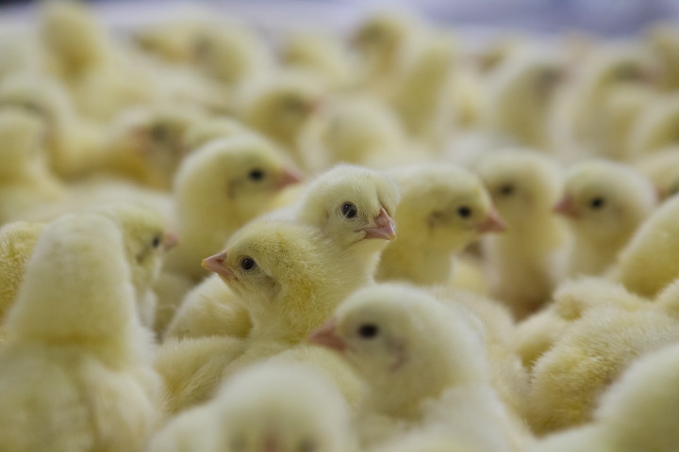
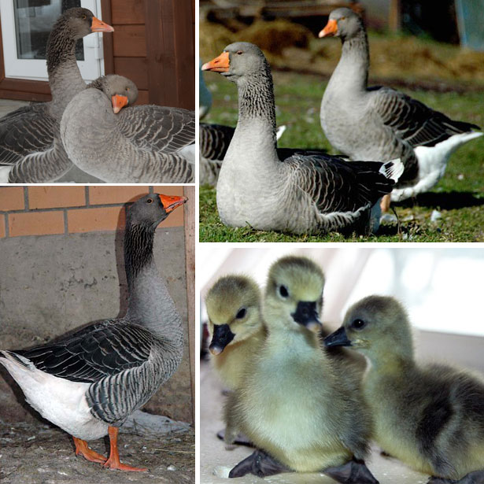
BIOLOGIYA
7-sinf
MAVZU: PARRANDACHILIK
‘
‘

Slide 2
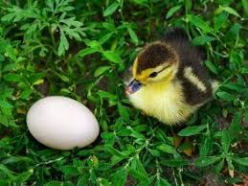
DARS REJASI
Xonaki parrandalar
Tovuq
O‘rdak
G‘oz
Parrandachilik

Slide 3
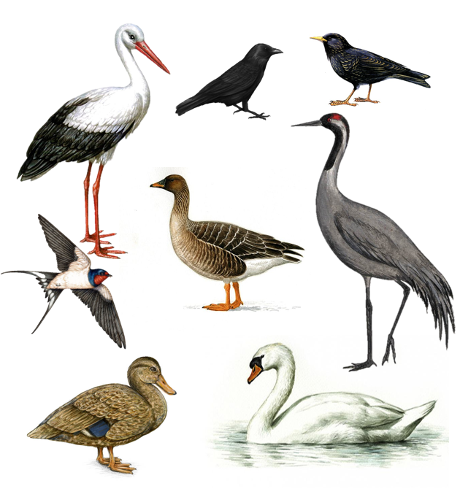
MUSTAHKAMLASH
Qushlarning nomini ayting
1- oq laylak
2 - qarg‘a
- mayna
4 - qaldirg ‘och
5 - g‘oz
6 - turna
7 - o‘rdak
8 - oqqush

Slide 4
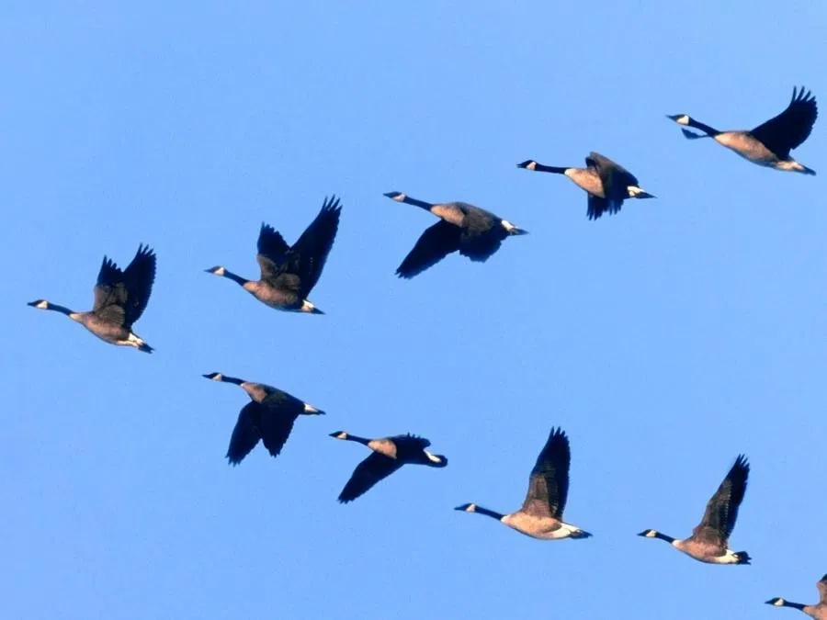
Topshiriqni takrorlash
Rasmda qanday jarayon yoritilgan?
Qushlar migratsiyasi. Turnalar arg‘imchoq hosil qilib uchib ketmoqda.

Slide 5
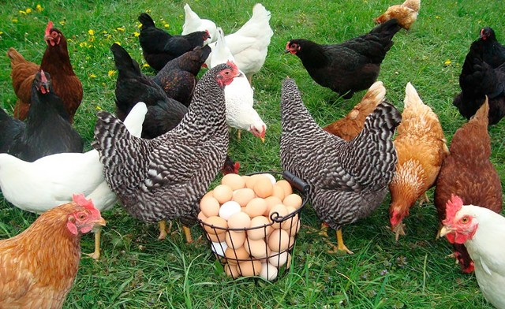
XONAKI PARRANDALAR
Qishloq xo‘jalik mahsulotlari yetishtirish maqsadida xonaki parrandalardan tovuq, g‘oz, o‘rdak, kurka, ba’zan bedana boqiladi. Xonaki parrandalar inson ehtiyoji uchun zarur bo‘lgan xususiyatlariga ko‘ra bir-biridan farq qiladigan zotlarga ajratiladi. Zotlar odamlar tomonidan sun’iy yaratilgan xonaki hayvonlar hisoblanadi.

Slide 6
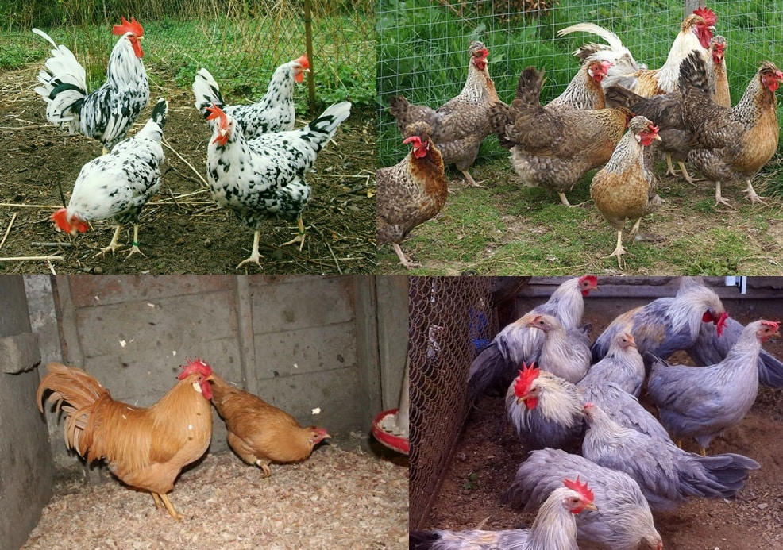
XONAKI PARRANDALAR
Tovuqlar xonaki parrandalar orasida eng ko‘p boqiladi. Hozirgi tovuq zotlari tropik o‘rmonlarda yashaydigan yovvoyi bankiv tovuqlaridan kelib chiqqan. Bundan taxminan 4500 yil ilgari qadimgi Hindistonda bankiv tovuqlari xonakilashtirilgan. Zotlar tashqi ko‘rinishi bilan bir-biridan farq qiladi.

Slide 7
XONAKI PARRANDALAR
TOVUQ ZOTLARI
GO‘SHT
TUXUM
Rus oq tovug‘i
Kornuel
Plimutrok
Lekgorn
TUXUM-GO‘SHT
Pervomaysk
Nyugempshir
Zagorsk

Slide 8
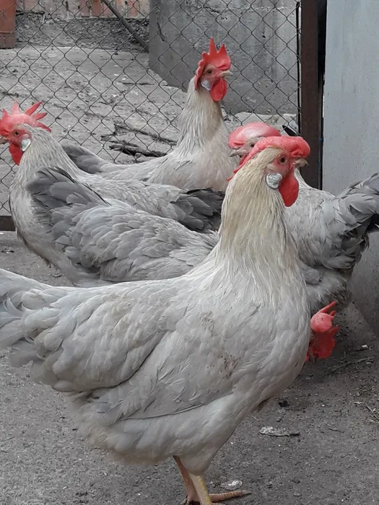
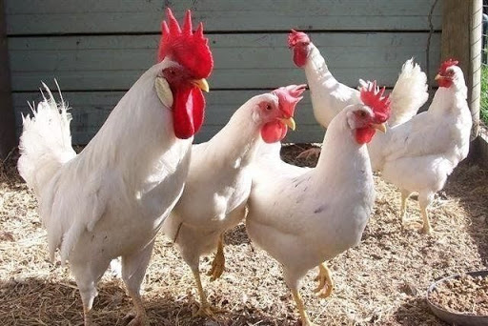
TUXUM YO‘NALISHIDAGI ZOTLAR

Slide 9
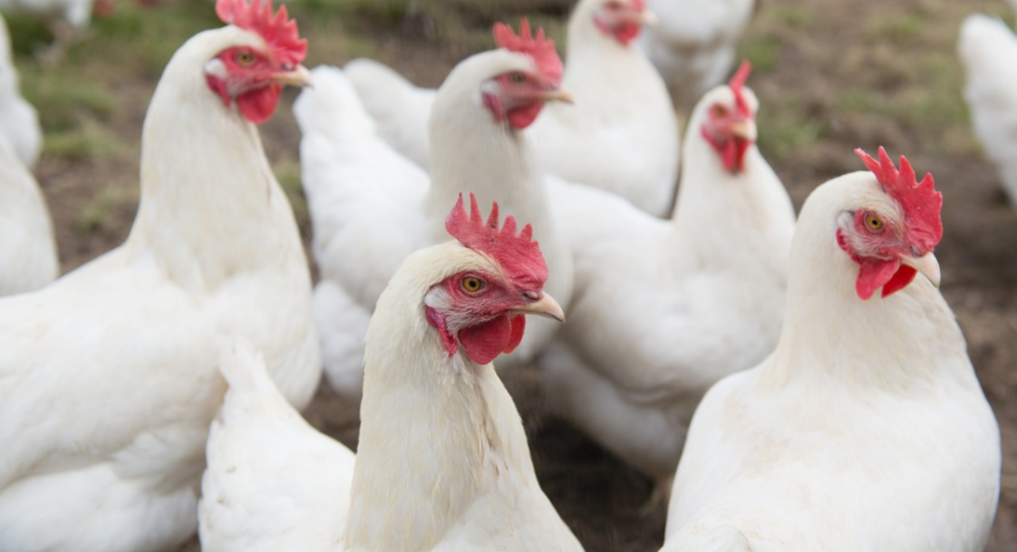
TUXUM YO‘NALISHIDAGI ZOTLAR
Tuxum yo‘nalishidagi zotlardan rus oq tovug‘i va Lekgorn zot tovuq boqiladi. Ular nisbatan kichik bo‘lib, og‘irligi 1,6–2,4 kg keladi, lekin tez voyaga yetadi va har qaysisi yiliga 200–300 tadan yoki undan ham ko‘proq tuxum qiladi. Bunday tovuqlar 5–6 oyda tuxumga kiradi, tuxumlari 50–65 g keladi.
RUS OQ TOVUG‘I

Slide 10
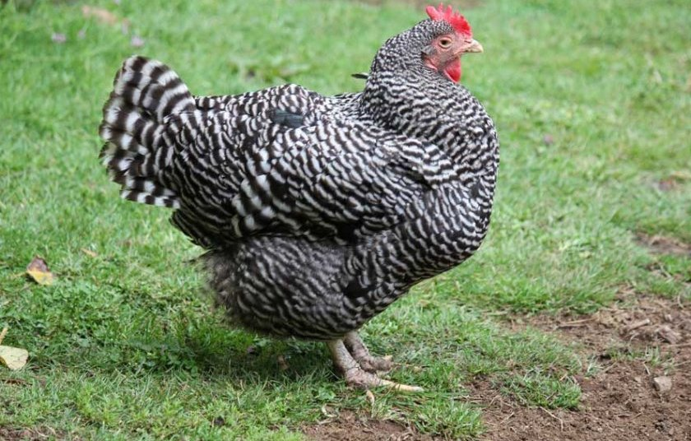
GO‘SHT YO‘NALISHIDAGI ZOTLAR
Go‘sht yo‘nalishidagi tovuqlar (Kornuel, Plimutrok zotlari)ning
og‘irligi 3,0–4,5 kgga yetadi, kam tuxum qiladi.
PLIMUTROK

Slide 11
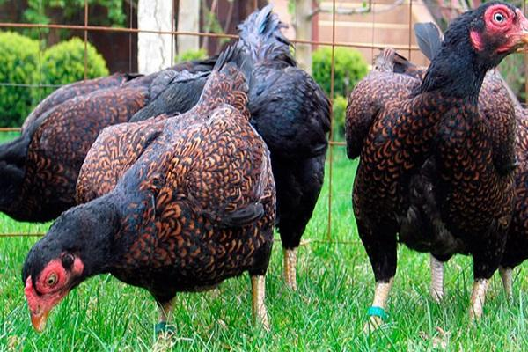
GO‘SHT YO‘NALISHIDAGI ZOTLAR
Ular faqat broyler olish uchun boqiladi, ikki oylik jo‘jalarining og‘irligi 1,6 kg va undan ortiq keladi.
KARNUEL

Slide 12
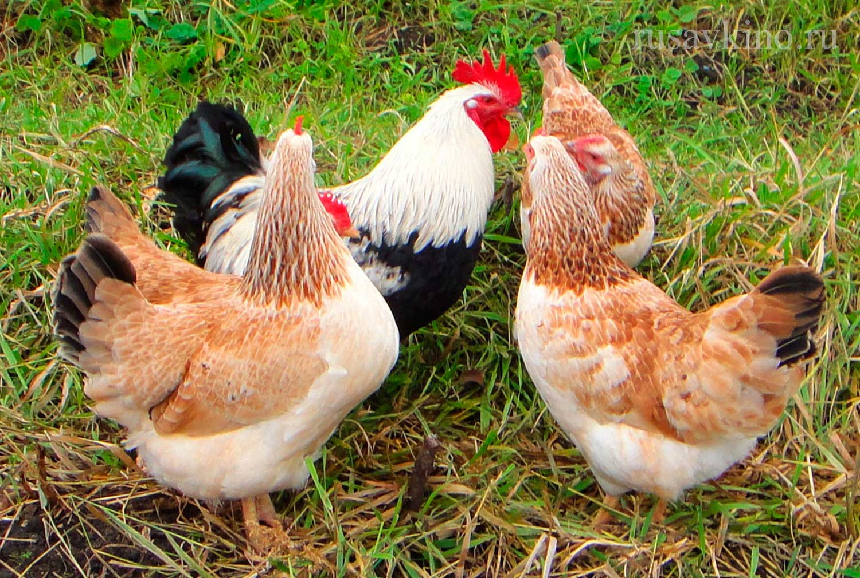
TUXUM-GO‘SHT YO‘NALISHIDAGI ZOTLAR
Tuxum-go‘sht yo‘nalishidagi tovuq zotlari (Zagorsk, Nyugempshir, Pervomaysk) birmuncha yirikroq bo‘lib, og‘irligi 2,5–4,0 kg keladi.
ZAGORSK

Slide 13
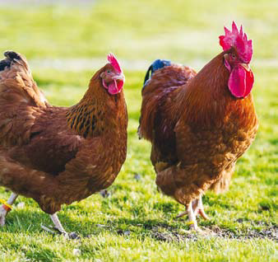
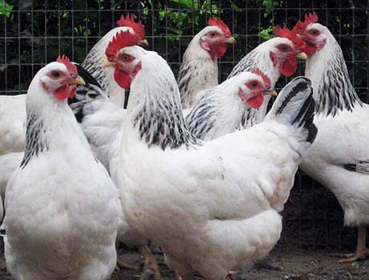
TUXUM-GO‘SHT YO‘NALISHIDAGI ZOTLAR
PERVOMAYSK
Tuxumlari mayda, tullash davrida (15–20 kun) tuxum qilmaydi.

Slide 14
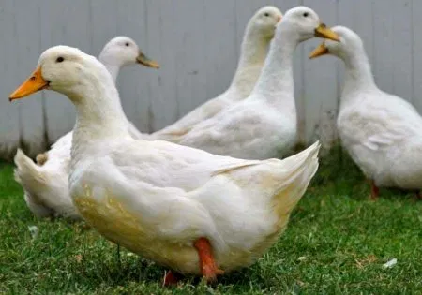
O‘RDAKLAR
Yovvoyi o‘rdak bundan 3 000 yil oldin xonakilashtirilgan. Xonaki o‘rdak tuxumining ta’mi uncha yaxshi bo‘lmaganligi tufayli, odatda, go‘sht olish maqsadida boqiladi. Ularning Moskva, Pekin, Ukraina zotlari ko‘paytiriladi. O‘rdaklarning ikki oylik jo‘jalari og‘irligi 2,6 kg va undan ham ko‘proq keladi.

Slide 15
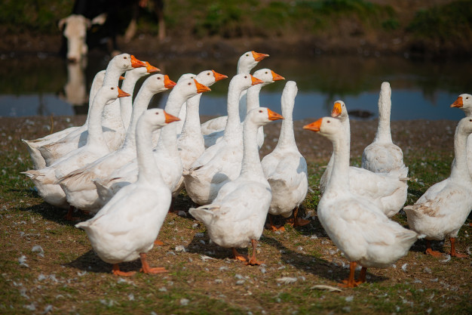
G‘OZLAR
Xonaki g‘ozlar yovvoyi kulrang g‘ozlardan kelib chiqqan. Ular xonakilashtirish oqibatida yiriklashib, uchish qobiliyatini yo‘qotgan. Xonaki g‘ozlar go‘sht va momiq par olish uchun boqiladi.

Slide 16
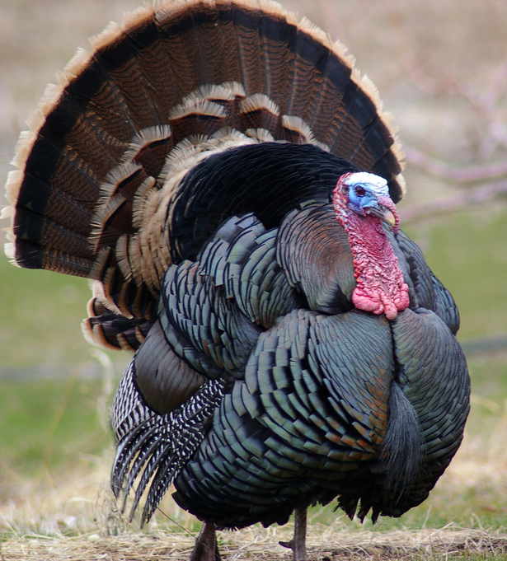
KURKA
Kurka zotlari Amerika qit’asida yashagan yovvoyi kurkadan kelib chiqqan. Kurkani Amerikadagi mahalliy xalqlar qo‘lga o‘rgatishgan. Bu parranda XVI asrda Yevropaga olib kelingan. Kurka xonakilashtirilgan parrandalar orasida eng yirigi bo‘lib, vazni 16 kgga boradi.

Slide 17
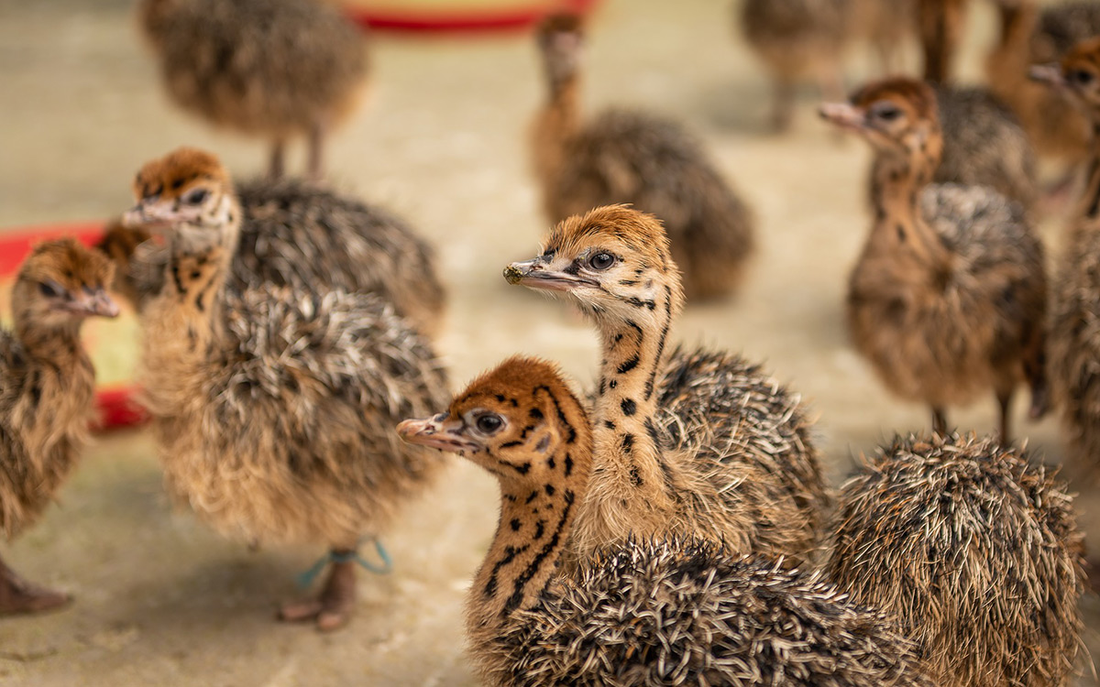
TUYAQUSH
Janubiy Afriikadan keltirilgan;
jo’jasi og’irligi 700-800 g;
1 oylik qushlar 2,5 kg;
go‘shti va terisi uchun boqiladi.

Slide 18
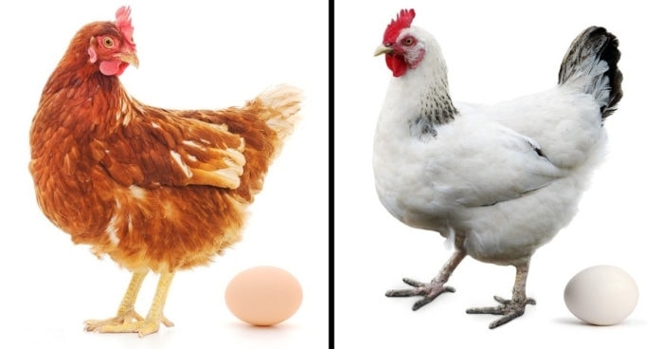
PARRANDACHILIK

Slide 19
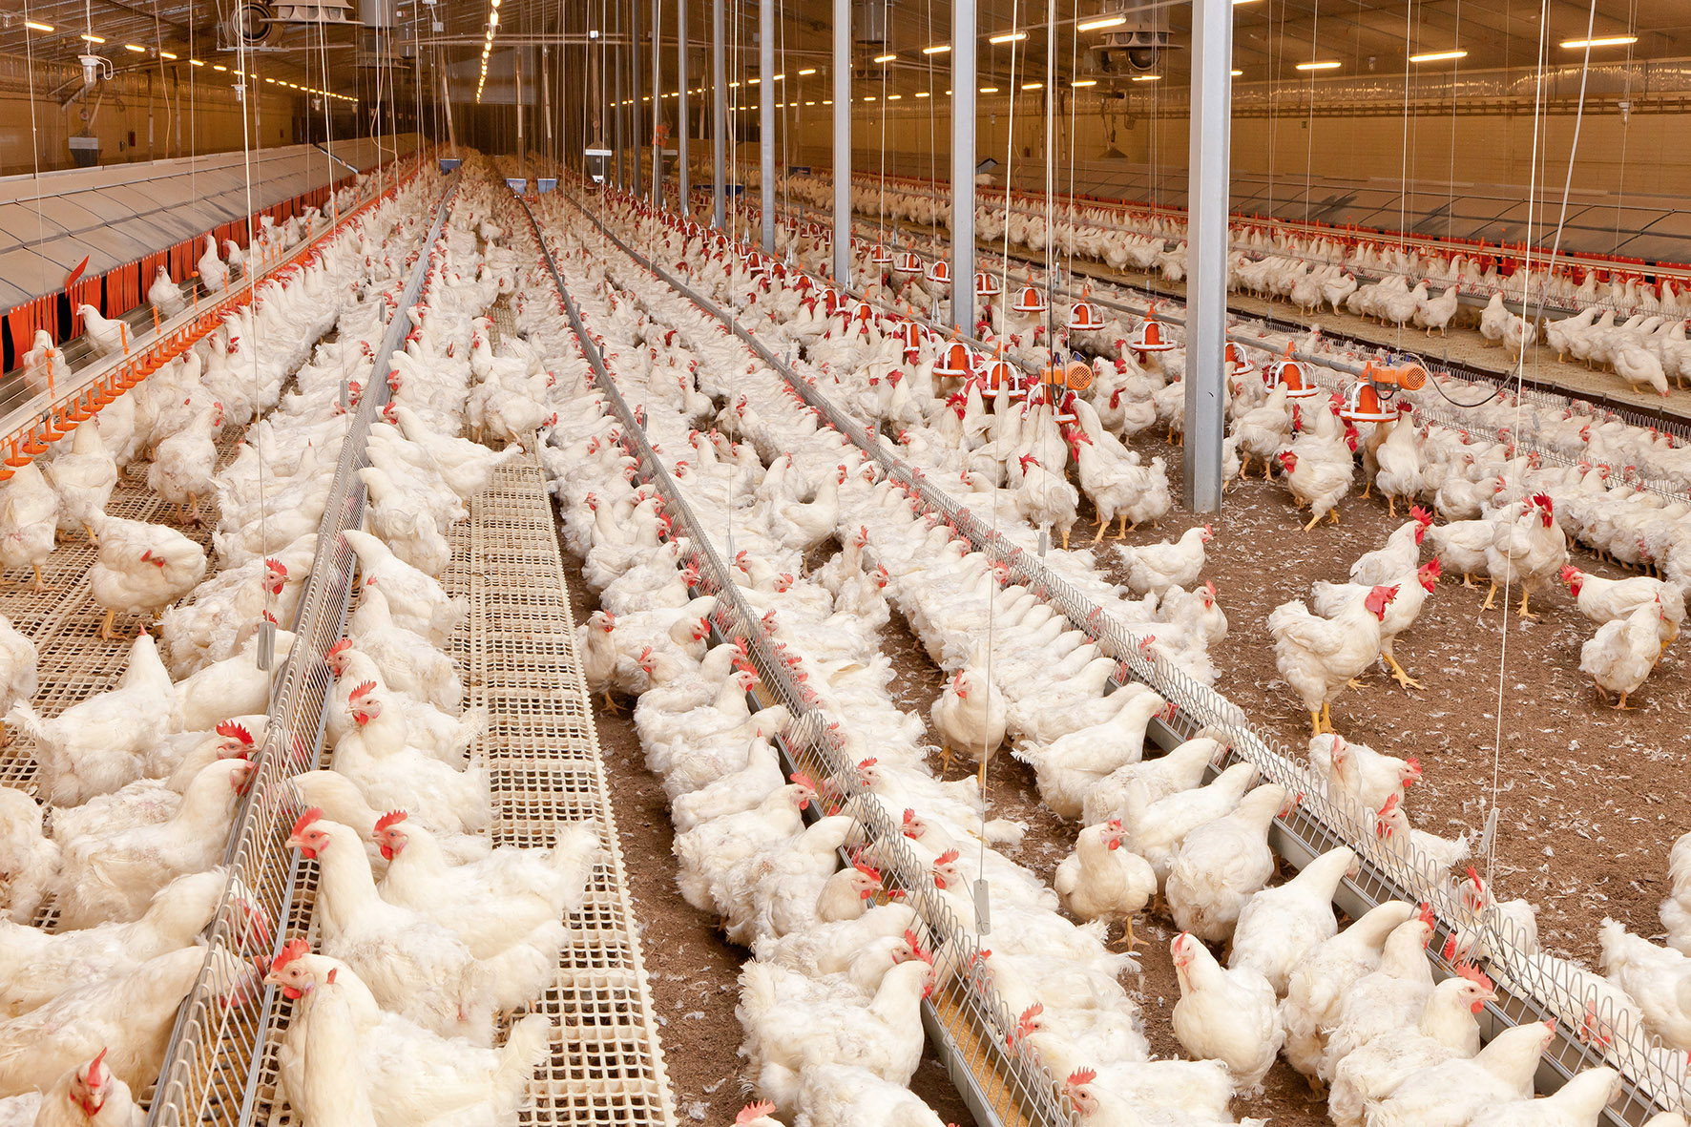
PARRANDACHILIK
O‘zbekistonda aholini parrandachilik mahsulotlari bilan ta’minlash uchun parrandachilik fabrikalari va naslchilik zavodlari tashkil etilgan. Fabrikalarda ishlab chiqarish jarayonlari mexani-zatsiyalashtirilgan.

Slide 20
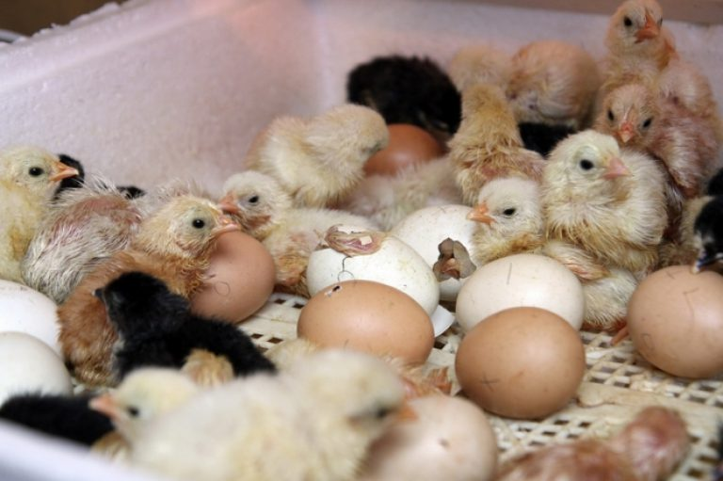
PARRANDACHILIK
Har bir fabrikada nasl beruvchi (erkak va urg‘ochi) va tuxum qiluvchi parrandalar, jo‘ja ochirish (inkubatsiya) sexlari hamda tuxum va go‘sht ishlab chiqarish, chiqindilarga ishlov berish sexlari bo‘ladi.

Slide 21
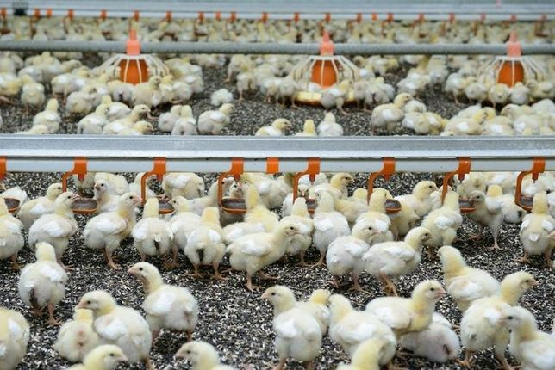
PARRANDACHILIK
Go‘sht yetishtiriladigan fabrika-larda bundan tashqari, go‘sht uchun boqiladigan, ya’ni jo‘jalar (broylerlar) o‘stiriladigan sex ham bo‘ladi. Bu sexda jo‘jalar og‘irligi 1,4–1,5 kgga yetguncha 60–70 kun boqiladi. Broyler go‘shti yumshoq va mazali, yog‘i kam bo‘ladi.

Slide 22
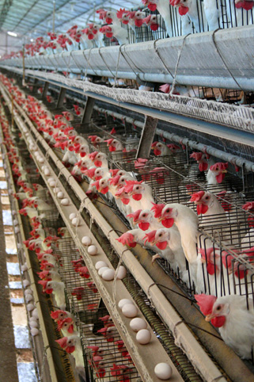
PARRANDACHILIK
Parrandachilik fabrikalarida tovuqlar maxsus kataklarda asraladi; oziq ifloslanmasligi uchun donxo‘rak va suvdon katakdan tashqarida joylashgan novga qo‘yiladi. Maxsus apparatlar sexda harorat, namlik va kun uzunligini boshqarib turadi. Qishda bino sun’iy yoritiladi, kun uzayganida tovuqlar ko‘proq tuxum qiladi. Jo‘jalar maxsus inkubatorlarda ochiriladi.

Slide 23
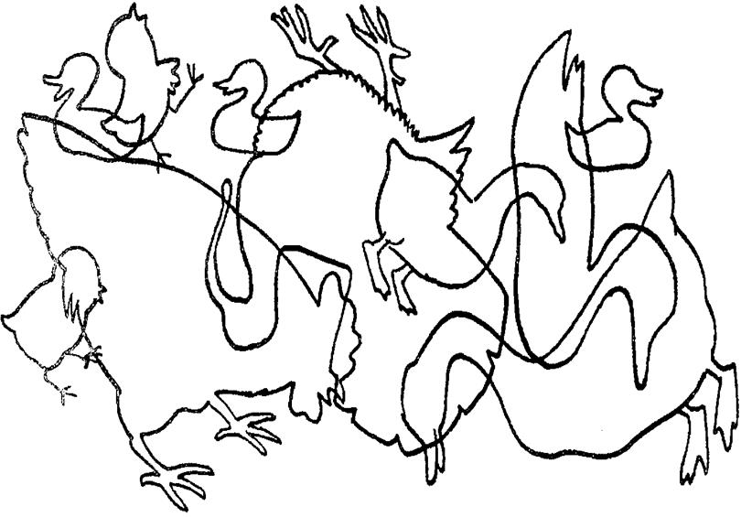
Mustaqil bajarish uchun topshiriqlar:

Slide 24
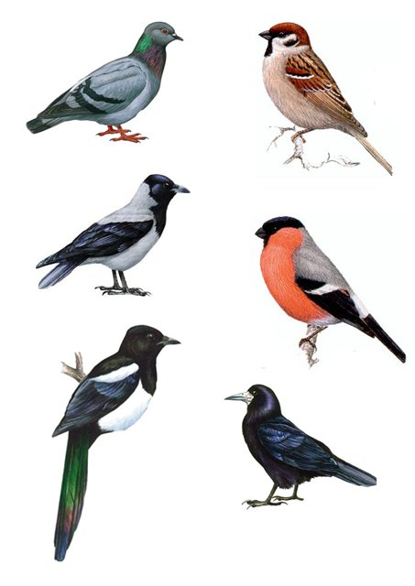
Mustaqil bajarish uchun topshiriqlar:
Rasmda berilgan qushlarning nomi va qaysi turkumga mansubligini aniqlang.
Bu yerda qaysi qush ortiqcha?

Slide 25
Mustaqil bajarish uchun topshiriq:
N | Xonakilashtirilgan qush | Qadimgi ajdodi
1. | Tovuq
2. | O‘rdak
3. | G‘oz
4. | Kurka

Slide 26
Mustaqil bajarish uchun topshiriqlar:
1. Darslikning 166-, 167-sahifalarini o‘qish.
2. Mavzu oxiridagi topshiriqlarni bajarish

